Slide 1
Capstone Design
얼굴인식 기반 신분 확인 및 수험표 대체 프로그램
홍길동, 김길동, 이길동, 박길동

Slide 2
CONTENTS
동기
목적
시스템개요도
개발환경 및 구성
오류처리방안
프로젝트의 차별성
활용가능성
개발일정
요청사항(견적서)

Slide 3
01
동 기

Slide 4
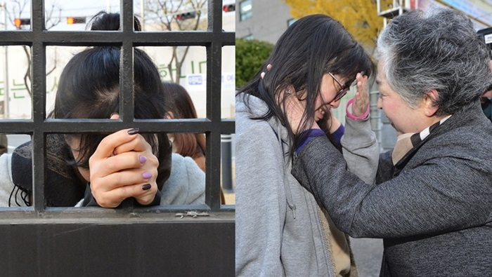
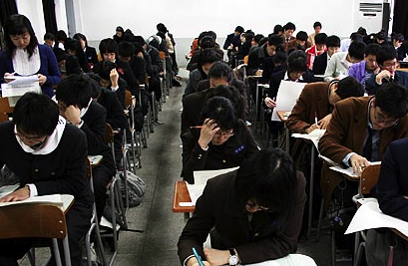
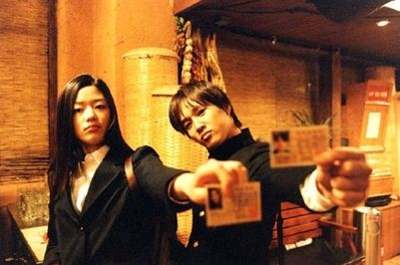
동기
시험 전에 불편함
시험 중에 불편함
시험 후에 불편함
신분증을 소지 문제
소지 않한 경우 생기는 문제, 소지 시 생기는 문제, 분실 문제
시험 보는 사람의 문제
신분증 확인 시 생기는 불편함, 효율적이지 못한 신분 확인
시험 감독의 문제
신분증 검사 시 생기는 불편함, 신분증의 불명확한 사진 때문에 생기는 불편함
수험표 관리 문제
수험표 분실, 수험표 파손, 수험표 미참하는 등 혜택을 받을 때의 문제

Slide 5
02
목 적

Slide 6
목적
신분을 증명 시 번거로운 인증 절차
수험표, 신분증 소지의 번거로움
소지한 신분증과 수험표의 정보가 같은지 감독의 눈으로만 확인
인증 절차 단일화
특별한 소지품없이 얼굴인식으로 확인
얼굴인식으로 보다 더 정확한 인증가능

Slide 7
03
시스템개요도

Slide 8




시스템개요도
System Organization
Language
JSP
SQL
Module
Window10
APACHE TOMCAT
MYSQL
Eclipse
student
supervisor
Andriod / Iphone Hybrid App( With Phonegap or React native)
Web Homepage
With JSP, HTML, CSS)
DBMS( With Mysql)
Web Server( With Apache Tomcat, Window 10)
Face Recognition Program (With Python)
File List Date (With)

Slide 9


시스템개요도
Main System Cycle
Member DB
Member’s Main Photo & Characteristic
Information , request, response
Face Recognition Program
Member’s ID
App
Web
Member ID, Certification Photo
First Member’s ID & Certification Photo
Information , request, response
Program List
First List request for Information & Delete
Queue(FIFO)
Member ID, Certification Boolean, Certification Photo

Slide 10










Face Recognition System Cycle(Main Picture)
Wait until the program compares the two pictures
Upload a new Picture/ Change the Picture
Take a photo
Login
Setting
Main Picture
Photo
Recognize
Save
The system will save the picture or make you re-upload the picture
Predicted Problems
Exceptions
인증 문제
얼굴인식 실시간 문제
얼굴 크기에 따른 성능 문제
다양한 얼굴 각도에 따른 성능 저하 문제
조명에 따른 얼굴 성능 문제
머리카락, 얼굴 주위의 제거되지 않은 배경과 같은 성능을 저해시키는 요소
인증 후 휴대폰문자로 알림
사진을 통해 인식
사진을 찍을 때 네모칸 안에 찍게하여 일정한 사이즈 유지
눈동자와 코를 기준으로 얼굴 정렬
OpenCV의 FaceRecognizer 함수 중 LBPFacerecognizer를 이용하여 조명에 따른 성능 저하를 최소화 할 수 있을 것으로 기대
얼굴 마스크 적용을 이용해 배경 제거 및 인식 성능 개선 기대

Slide 11



Face Recognition System Cycle(Certification)
The server gives the members main photo to the program
Main Picture
Select the test in the members test list
Take a photo
The system will certify it or make the person take another photo shot
Login
User
Select
Test
Photo
Recognize
Certify
Predicted Problems
Exceptions
인증 문제
얼굴인식 실시간 문제
얼굴 크기에 따른 성능 문제
다양한 얼굴 각도에 따른 성능 저하 문제
조명에 따른 얼굴 성능 문제
머리카락, 얼굴 주위의 제거되지 않은 배경과 같은 성능을 저해시키는 요소
인증 후 휴대폰문자로 알림
사진을 통해 인식
사진을 찍을 때 네모칸 안에 찍게하여 일정한 사이즈 유지
눈동자와 코를 기준으로 얼굴 정렬
OpenCV의 FaceRecognizer 함수 중 LBPFacerecognizer를 이용하여 조명에 따른 성능 저하를 최소화 할 수 있을 것으로 기대
얼굴 마스크 적용을 이용해 배경 제거 및 인식 성능 개선 기대

Slide 12
04
개발환경
및 구성

Slide 13
개발환경
Language
Library
Tool
Python
JSP
SQL
OpenCV
DLIB
ARTOOLKIt
UnIty
APACHE
MySQL

Slide 14
내용구성
1단계
웹서버
전송
얼굴 인식을 통한 인증
인증 번호를 통한 인증
사진 업로드
인증 완료
메시지 전송으로 대체 구현

Slide 15
System Organization
Language
JSP
SQL
Module
Window10
APACHE TOMCAT
MYSQL
Eclipse
student
supervisor
Andriod / Iphone Hybrid App( With Phonegap or React native)
Web Homepage ( With JSP, HTML, CSS)
DBMS( With Mysql)
Web Server( With Apache Tomcat, Window 10)
Face Recognition Program ( With Python)
File List Date ( With )

Slide 16
내용구성
2단계
감독관 모드
< 출석 위치 확인 >
얼굴 인식을
통한 인증
인증 번호를
통한 인증
인증 완료
학생 모드
<수험기록 및 사진 저장>
얼굴 인식
성능 향상
수험표 대체 기능
보다 뛰어난 얼굴 인식율을 위한 최적화

Slide 17
05
오류처리방안

Slide 18
오류처리방안
1. 인증 문제 -> 인증 후 휴대폰문자로 알림
2. 얼굴인식 실시간 문제 -> 사진을 통해 인식
3. 얼굴크기에 따른 성능 문제 -> 사진을 찍을 때 네모칸 안에 찍게 하여 일정한 얼굴 사이즈 유지
4. 다양한 얼굴 각도에 따른 성능 저하 문제 -> 눈동자와 코를 기준으로 얼굴 정렬
5. 조명에 따른 얼굴 성능 문제 -> OpenCV의 FaceRecognizer 함수 중 LBPFacerecognizer를 이용하여 조명에 따른 성능 저하를 최소화 할 수 있을 것으로 기대
6. 머리카락, 얼굴 주위의 제거되지 않은 배경과 같은 성능을 저해시키는 요소
-> 얼굴 마스크 적용을 이용해 배경 제거 및 인식 성능 개선 기대

Slide 19
06
프로젝트의
차별성

Slide 20
프로젝트의 차별성

Slide 21
07
활용가능성

Slide 22
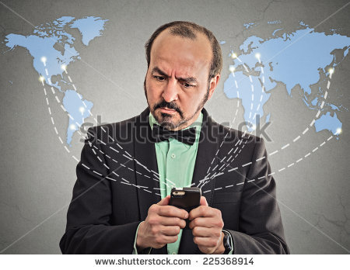

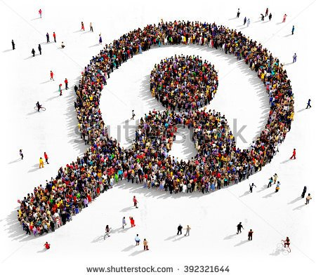
활용가능성
수험표를 이용한 수험자 혜택 시 확인 절차로
활용 가능
신분증, 수험표 검사가 필요한 모든 시험에
활용 가능
기존 시험 시스템 보다 더 정확히 위조 신분을 찾기가 가능

Slide 23
08
개발 일정

Slide 24
개발일정
 | 3월 |  |  |  | 4월 |  |  |  | 5월
 | 1 | 2 | 3 | 4 | 1 | 2 | 3 | 4 | 1 | 2 | 3 | 4
프로젝트 아이디어 기획 및 사전조사
APP UI 설계
서버 및 데이터베이스 구축, DBMS/APP 연동
OpenCV 이용 얼굴인식 기능 구현

Slide 25
Server , DB Plan (홍길동)
구현 | 진행률 | 시작일 | 종료일 | 총 기간 | 진척도
개발환경 구축( Mysql DBMS 설치, Apache tomcat 설치, JSP 프로그램) | 완료 | 2017-03-18 | 2017-03-18 | 1일 | 100%
DB 구축(sql로 DB 쿼리 작업) | 미완료 | 2017-03-22 | 2017-03-28 | 7일 | 0%
서버 구축 | 미완료 | 2017-03-22 | 2017-03-28 | 7일 | 0%
웹 홈페이지 JSP로 기틀 만들기 | 미완료 | 2017-03-28 | 2017-03-31 | 4일 | 0%
CSS로 홈페이지 생김새 바꿔주기 | 미완료 | 2017-04-01 | 2017-04-07 | 7일 | 0%
홈페이지와 DB서버 test | 미완료 | 2017-04-08 | 2017-04-11 | 4일 | 0%
App 과 Server의 연동 | 미완료 | 2017-04-12 | 2017-04-16 | 5일 | 0%
웹과 프로그램 연동 | 미완료 | 2017-05-01 | 2017-05-09 | 9일 | 0%
오류 처리, 테스트 | 미완료 | 2017-05-10 | 2017-05-31 | 22일 | 0%

Slide 26
Face Recognition System Plan (이길동)
구현 | 진행률 | 시작일 | 종료일 | 총 기간 | 진척도
얼굴 데이터 구축 | 완료 | 2017-03-13 | 2017-03-17 | 5일 | 100%
얼굴영역 검출 | 완료 | 2017-03-13 | 2017-03-17 | 5일 | 100%
얼굴영역 정렬 및 얼굴 마스크 적용 | 완료 | 2017-03-13 | 2017-03-17 | 5일 | 100%
Opencv 기반 얼굴 인식 | 미완료 | 2017-03-13 | 2017-03-31 | 18일 | 80%
얼굴 인식 시스템 테스트 | 미완료 | 2017-04-01 | 2017-04-10 | 10일 | 0%

Slide 27
Augmented Reality Plan (박길동)
구현 | 진행률 | 시작일 | 종료일 | 총 기간 | 진척도
ARToolkit 환경 구축 | 미완료 | 2017-03-27 | 2017-03-31 | 5일 | 0%
Unity 환경 구축 | 미완료 | 2017-04-01 | 2017-04-07 | 7일 | 0%
강의실 좌석 영역 검출 | 미완료 | 2017-04-08 | 2017-04-21 | 13일 | 0%
Unity를 이용하여 3D 그래픽 작업 | 미완료 | 2017-04-08 | 2017-04-21 | 13일 | 0%
이미지에 좌석 위치 표시 | 미완료 | 2017-04-22 | 2017-04-30 | 8일 | 0%
시스템 적용 및 테스트 | 미완료 | 2017-05-01 | 2017-05-31 | 30일 | 0%

Slide 28
APP Plan (홍길동, 박길동)
구현 | 진행률 | 시작일 | 종료일 | 총 기간 | 진척도
웹앱 개발환경 구축(드림위버) | 완료 | 2017-03-20 | 2017-03-22 | 3일 | 100%
전체 인터페이스 설계 | 미완료 | 2017-03-23 | 2017-03-26 | 4일 | 20%
로그인, 회원가입 기능 구현 | 미완료 | 2017-03-27 | 2017-03-31 | 5일 | 0%
사용자 개인정보 출력기능 구현 | 미완료 | 2017-04-01 | 2017-04-05 | 5일 | 0%
사진촬영 데이터를 서버로 전송하는 기능 구현 | 미완료 | 2017-04-06 | 2017-04-10 | 5일 | 0%
전체적인 디자인 작업(CSS3) | 미완료 | 2017-04-10 | 2017-04-16 | 6일 | 0%

Slide 29
Plan of 홍길동
구현 | 진행률 | 시작일 | 종료일 | 총 기간 | 진척도
Unity, AR ToolKit, Web Server, DB개발환경 구축 | 완료 | 2017-03-18 | 2017-03-18 | 1일 | 100%
DB 구축 | 미완료 | 2017-03-22 | 2017-03-28 | 7일 | 0%
서버 구축 | 미완료 | 2017-03-22 | 2017-03-28 | 7일 | 0%
웹 홈페이지 JSP로 기틀 만들기 | 미완료 | 2017-03-28 | 2017-03-31 | 4일 | 0%
CSS로 홈페이지 생김새 바꿔주기 | 미완료 | 2017-04-01 | 2017-04-07 | 7일 | 0%
홈페이지와 DB서버 test | 미완료 | 2017-04-08 | 2017-04-11 | 4일 | 0%
App 과 Server의 연동 | 미완료 | 2017-04-12 | 2017-04-16 | 5일 | 0%
웹과 프로그램 연동 | 미완료 | 2017-05-01 | 2017-05-09 | 9일 | 0%
Unity로 3D 그래픽 작업 | 미완료 | 2017-05-10 | 2017-05-21 | 12일 | 0%
이미지에 좌석 위치 표시 | 미완료 | 2017-05-22 | 2017-05-30 | 9일 | 0%
오류 처리, 테스트 | 미완료 | 2017-05-31 | 2017-06-18 | 19일 | 0%

Slide 30
Plan of 김길동
구현 | 진행률 | 시작일 | 종료일 | 총 기간 | 진척도
App, Web Server, DB 개발환경 구축 | 완료 | 2017-03-18 | 2017-03-18 | 1일 | 100%
App 인터페이스 설계 | 미완료 | 2017-03-22 | 2017-03-28 | 7일 | 0%
App 기능 구현 | 미완료 | 2017-03-28 | 2017-03-31 | 4일 | 0%
사진 촬영 기능 구현 | 미완료 | 2017-04-01 | 2017-04-07 | 7일 | 0%
홈페이지와 DB서버 test | 미완료 | 2017-04-08 | 2017-04-11 | 4일 | 0%
App 과 Server의 연동 | 미완료 | 2017-04-12 | 2017-04-16 | 5일 | 0%
웹과 프로그램 연동 | 미완료 | 2017-05-01 | 2017-05-09 | 9일 | 0%
전체적인 App 디자인 작업 | 미완료 | 2017-05-10 | 2017-05-30 | 9일 | 0%
오류 처리, 테스트 | 미완료 | 2017-05-31 | 2017-06-18 | 19일 | 0%

Slide 31
Plan of 이길동
구현 | 진행률 | 시작일 | 종료일 | 총 기간 | 진척도
얼굴 데이터 구축 | 완료 | 2017-03-13 | 2017-03-17 | 5일 | 100%
얼굴영역 검출 | 완료 | 2017-03-13 | 2017-03-17 | 5일 | 100%
얼굴영역 정렬 및 얼굴 마스크 적용 | 완료 | 2017-03-13 | 2017-03-17 | 5일 | 100%
Opencv 기반 얼굴 인식 | 미완료 | 2017-03-13 | 2017-03-31 | 18일 | 80%
ARToolkit 환경 구축 | 미완료 | 2017-03-27 | 2017-03-31 | 5일 | 0%
Unity 환경 구축 | 미완료 | 2017-04-01 | 2017-04-07 | 7일 | 0%
강의실 좌석 영역 검출 | 미완료 | 2017-04-08 | 2017-04-21 | 13일 | 0%
시스템 적용 및 테스트 | 미완료 | 2017-05-01 | 2017-05-31 | 30일 | 0%
오류 처리, 테스트 | 미완료 | 2017-06-01 | 2017-06-18 | 18일 | 0%

Slide 32
Plan of 박길동
구현 | 진행률 | 시작일 | 종료일 | 총 기간 | 진척도
얼굴 인식을 위한 자료조사 | 완료 | 2017-03-13 | 2017-03-17 | 1일 | 100%
App 개발환경 구축, 얼굴데이터 구축 | 완료 | 2017-03-13 | 2017-03-22 | 7일 | 0%
APP UI 설계 | 미완료 | 2017-03-22 | 2017-03-28 | 7일 | 0%
로그인, 회원가입 기능 구현 | 미완료 | 2017-03-28 | 2017-03-31 | 4일 | 0%
사용자 개인정보 출력기능 구현 | 미완료 | 2017-04-01 | 2017-04-07 | 7일 | 0%
얼굴 인식 시스템 테스트 | 미완료 | 2017-04-01 | 2017-04-09 | 2일 | 0%
사진 촬영 데이터를 서버로 전송 | 미완료 | 2017-04-10 | 2017-04-11 | 2일 | 0%
전체적인 App 디자인 작업 | 미완료 | 2017-04-12 | 2017-05-30 | 29일 | 0%
오류 처리, 테스트 | 미완료 | 2017-05-31 | 2017-06-18 | 19일 | 0%

Slide 33
09
요청 사항

Slide 34
견적서(비용)
제목 | 가격 | 출판일자 | 출판사
Do it! 쉽게 배우는 웹앱 & 하이브리드 | 28,800 | 2015.12.31 | 이지스퍼블리싱
이것이 MySQL이다 | 27,000 | 2016.06.10 | 한빛미디어
최범균의 JSP 2.3 웹 프로그래밍 기초부터 중급까지 | 24,300 | 2015.11.16 | 가메
C++ API OpenCV 프로그래밍 | 27,000 | 2015.05.11 | 가메
ARToolKit 증강현실 프로그래밍 입문 | 25,000 | 2012.11.12 | 한티미디어
총 132100원

Slide 35
THANK
YOU

